Slide 1


Desafíos actuales y futuros del agua y saneamiento en América Latina y su implicancia para Mendoza
MENDOZA- 4 Diciembre de 2025
Ing. JOSE LUIS INGLESE
VICEPRESIDENTE DEL CONSEJO LATINOAMERICANO DEL AGUA
ACADEMICO DE NUMERO-ACADEMIA NACIONAL DE INGENIERIA
PAST PRESIDENT AIDIS INTERAMERICANA

Slide 2
PRESTACION DEL SERVICIO DE AGUA Y SANEAMIENTO
SERVICIO INTRINSECAMENTE MONOPOLICO
SERVICIO REGULADO NO POR EL MERCADO SINO POR LAS AUTORIDADES
DESDE EL IMPERIO ROMANO HA TENIDO ESA CARACTERISTICA EN LAS GRANDES AGLOMERACIONES URBANAS, QUE SOLO SON POSIBLES CON ESOS SERVICIOS
REGULACION DE CALIDAD Y PRECIO
CONTROL DE CALIDAD ESENCIALMENTE POR RAZONES SANITARIAS
NECESIDAD SOCIAL Y AMBIENTAL DE ACCESO A SERVICIOS SEGUROS
DECLARADO DERECHO HUMANO POR ONU 2010- LO CUAL NO SIGNIFICA QUE DEBA SER GRATIS
A partir de una materia prima que tiende a ser mas escasa

Slide 3
EVENTOS HIDROMETEOROLÓGICOS EXTREMOS EN EL MUNDO
Pertenecemos a una generación que conoció un planeta con una temperatura promedio más baja, pero estamos entregando a quienes nos sucedan en la vida otro diferente: 1.5°C más caliente en promedio y con una mayor variabilidad en sus parámetros hidrometeorológicos.
Hay consenso en la Comunidad Científica mundial que los eventos extremos serán cada vez más severos y por ende de gran impacto en la población:
mayor frecuencia las inundaciones catastróficas
sequías serán más prolongadas y profundas.
GLACIARES EN RAPIDO RETROCESO y menor niveficacion

Slide 4
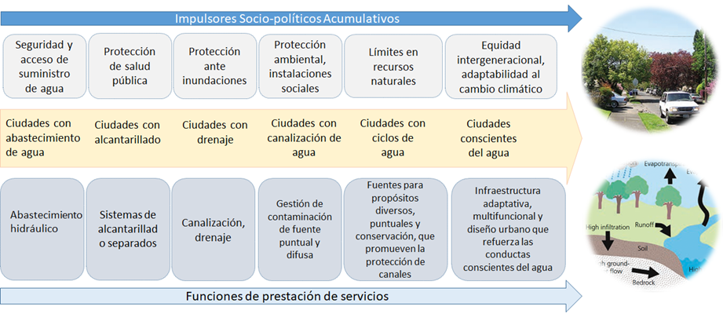
EVOLUCION DE LOS PARADIGMAS DE LA GESTION DEL AGUA

Slide 5
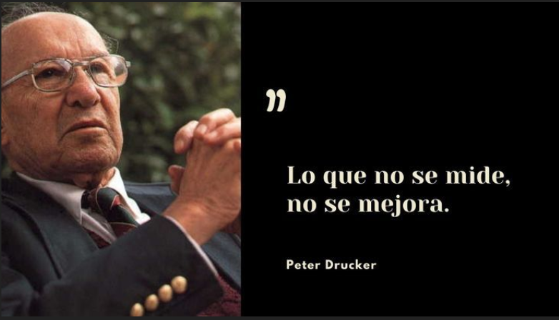
MEDIR Y GESTIONAR

Slide 6
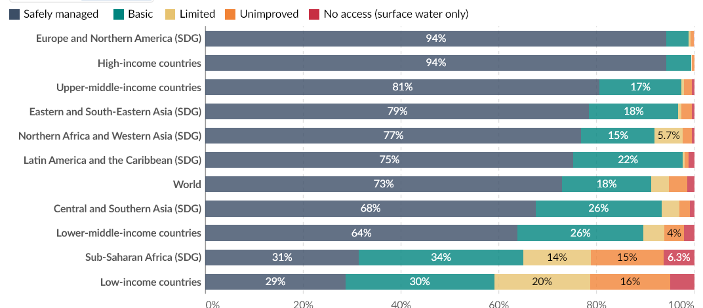
AMERICA LATINA Y EL CARIBE

Slide 7
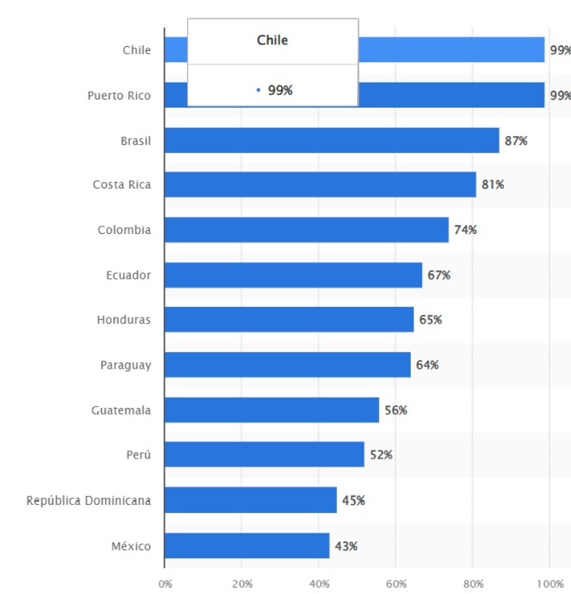
UN CONTINENTE DE DISPARIDADES EN CUMPLIMIENTO DEL SDG #6

Slide 8
Categorias de las eps
el número total de prestadores es muy numeroso ya que incluye:
Empresas públicas nacionales, provinciales o estaduales y municipales
Operadores privados y mixtos
Cooperativas y asociaciones comunitarias, especialmente en zonas rurales
Prestadores informales o no regulados, que cumplen funciones en áreas con baja cobertura

Slide 9
ADERASA
los datos DE esta fuente complementados con los obtenidos de los sistemas de información de Chile y Brasil, conforman una muestra de 66 operadores, que en su conjunto comprenden una población de 183.000.000 de habitantes, que representan el 62,5% de la población total de los aglomerados urbanos de más de 300.000 habitantes de América Latina y el Caribe
BID–OLAS
Recogida de información de tarifas residenciales de agua y saneamiento en más de 500 municipios de 12 países de la región

Slide 10
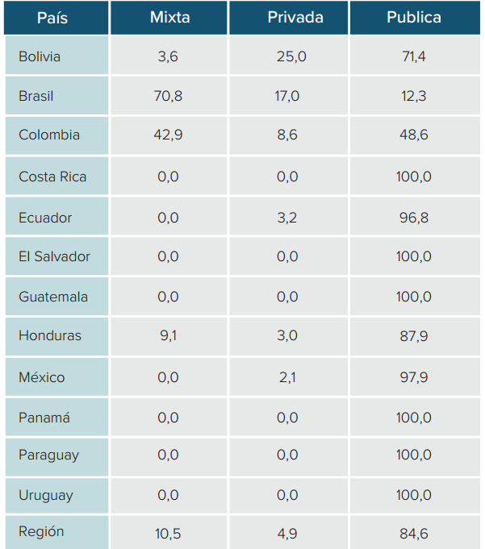

Slide 11
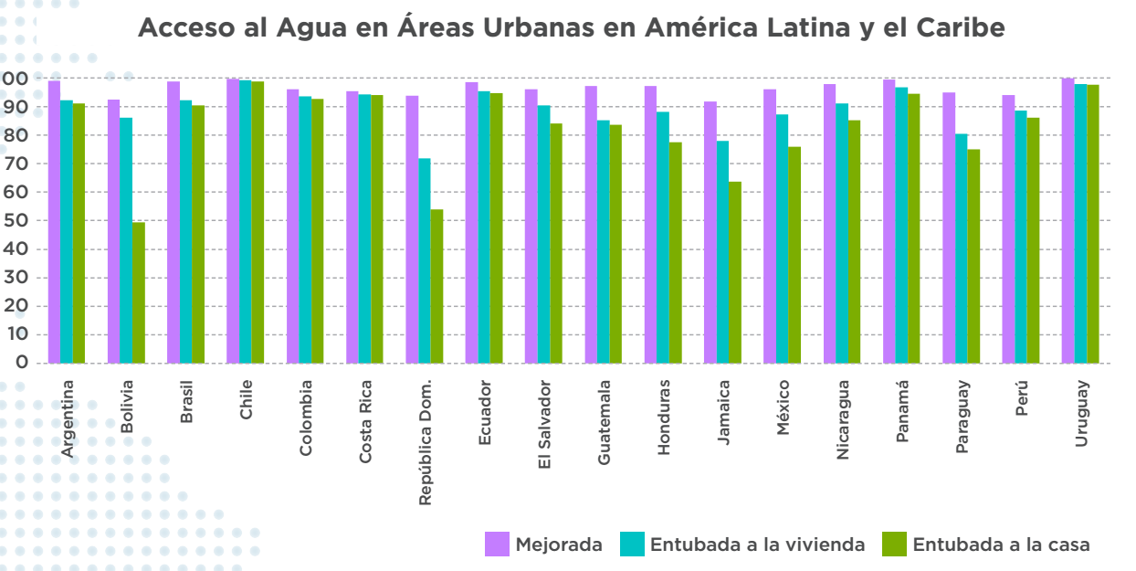
ACCESO AL AP SEGÚN PAIS Y TIPO

Slide 12
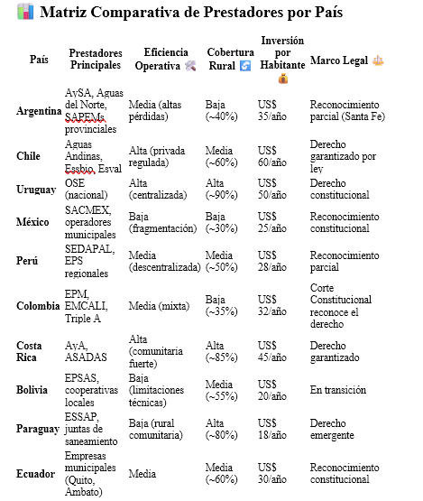
SINTESIS DE PRESTACION; REGULACION Y DERECHO AL AGUA POR PAIS

Slide 13
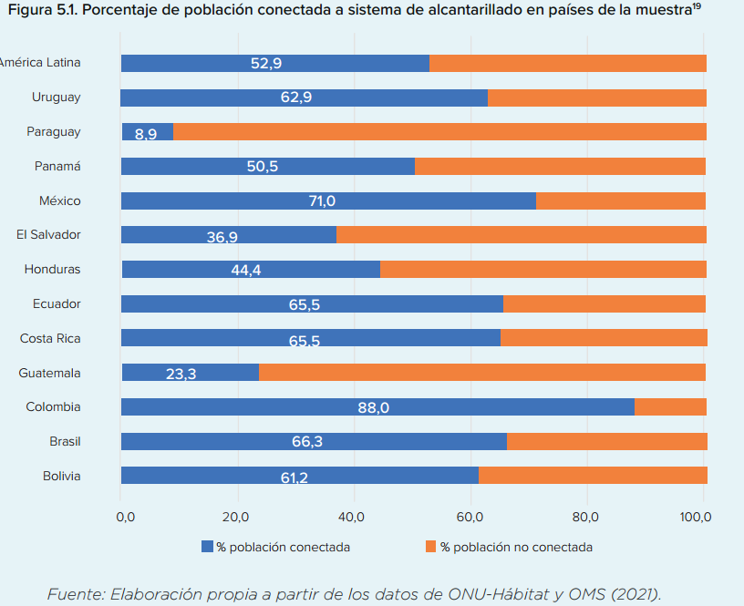

Slide 14
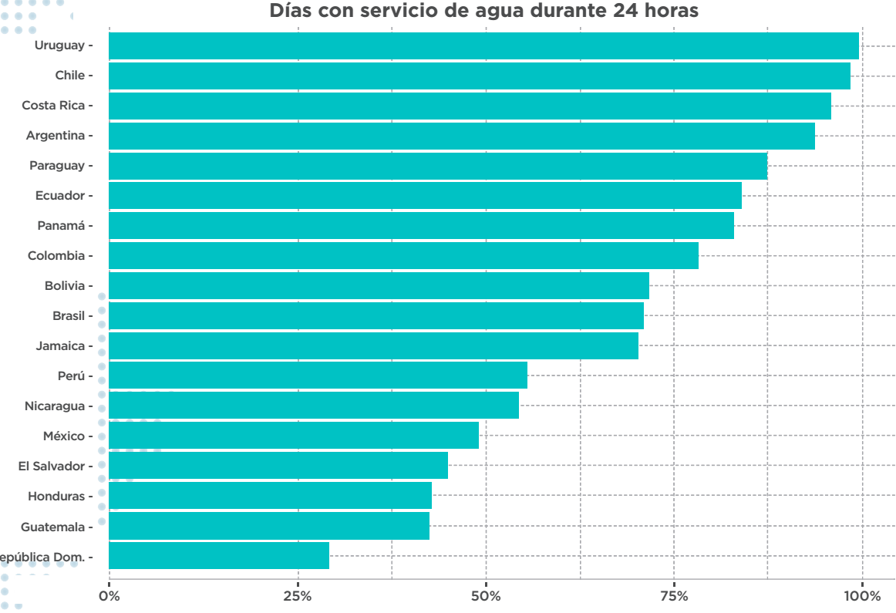
CONTINUIDAD DEL SERVICIO DE AP

Slide 15
Diferencias de resultados según fortaleza de la regulación
En el caso de Honduras, el prestador Aguas de San Pedro, cuya regulación tarifaria está contenida en su contrato de concesión, le ha permitido mantenerse en una situación muy diferente a la presentada por otros prestadores del país, como el Servicio Autónomo Nacional de Acueductos y Alcantarillados (SANAA), encargado de los servicios en la capital y con serias dificultades para realizar los ajustes tarifarios que requiere para garantizar su viabilidad

Slide 16
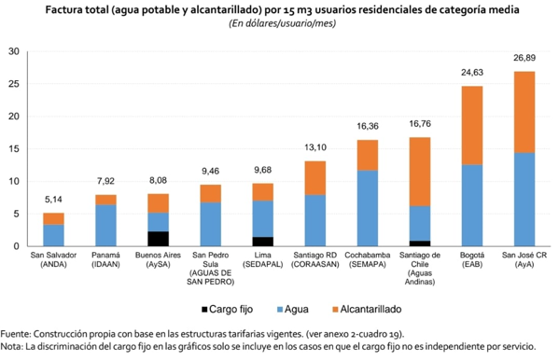
FACTURA MEDIA DE AGUA Y ALCANTARILLADO

Slide 17
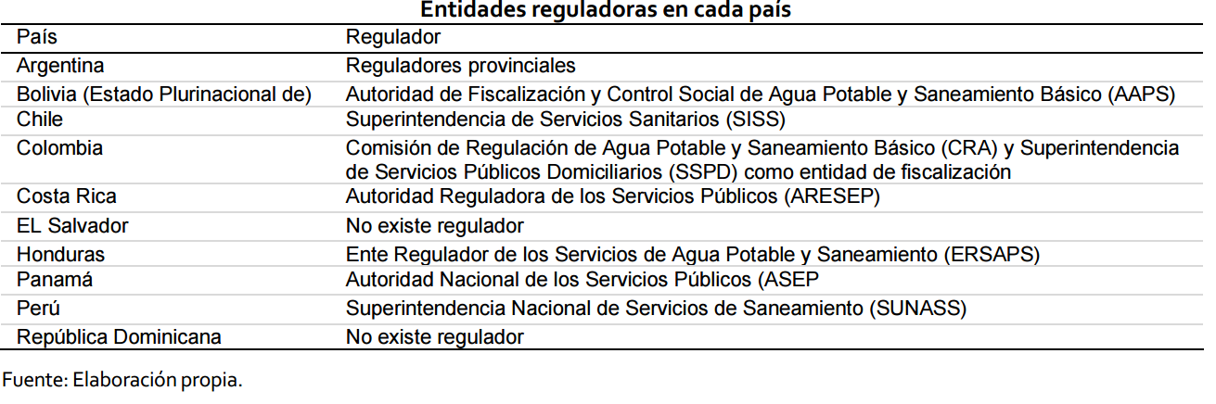
SINTESIS DE LOS REGULADORES DE EPS EN LAC

Slide 18
Subsidios en el sector de agua y saneamiento en América Latina
Los sectores de agua y saneamiento en América Latina están fuertemente subsidiados. Se estima que los subsidios al sector representan aproximadamente el 1,96-2,40% del PBI regional .
En la región, la mayor parte de los subsidios se destinan a los servicios proporcionados a través de la red de suministro de agua y alcantarillado. Esta asignación de subsidios se debe en parte a los altos costos de capital e inversión asociados al sector.
cerrar la brecha de acceso y mantener la calidad de los servicios de agua y saneamiento, incluido el tratamiento de aguas residuales, requiere un esfuerzo inversor promedio anual de 0,5% del PBI regional. (BID 2020)

Slide 19
POLITICAS DE SUBSIDIOS DIRECTOS
países como Chile, y Uruguay, utilizan un método de evaluación individual de los recursos económicos de los hogares para determinar si son elegibles para recibir subsidios en el sector de agua y saneamiento. Este modelo implica que se evalúa la situación económica de cada hogar de manera individual para determinar si cumplen con los requisitos establecidos para recibir el subsidio.
En el caso de Chile, el coste total del subsidio se financia mediante impuestos, y el regulador no está involucrado en la determinación del nivel de subsidio o en el aspecto operativo del esquema.

Slide 20
RESULTADOS DE LAS POLITICAS DE SUBSIDIOS DIRECTOS
CHILE:
99 % DE COBERTURA DE AGUA POTABLE Y 90 % de saneamiento.
98% de la propiedad de las eps privada
URUGUAY:
95 % DE COBERTURA DE AGUA POTABLE Y 69 % de saneamiento.
100% de la propiedad PUBLICA

Slide 21
CRITERIOS DE ELEGIBILIDAD DE LOS SUBSIDIOS
Los países DE LAC muestran una gran variabilidad en los subsidios a los servicios de agua y saneamiento en cuanto a los criterios de elegibilidad, cobertura y cambios respecto a la tarifa general.
la descentralización del sector de agua y saneamiento es evidente en lo respectivo a los subsidios ya que EL criterio a nivel municipal, varía entre municipios de un mismo país
en los municipios de América Latina, siete de cada diez municipios ofrecen subsidios para al menos uno de los servicios: AGUA POTABLE y/O SANEAMIENTO
Banco Mundial ha sugerido que el pago de los servicios de agua potable y saneamiento represente como máximo el 5% de los gastos familiares, descompuesto en 3% para agua potable y 2% para saneamiento

Slide 22
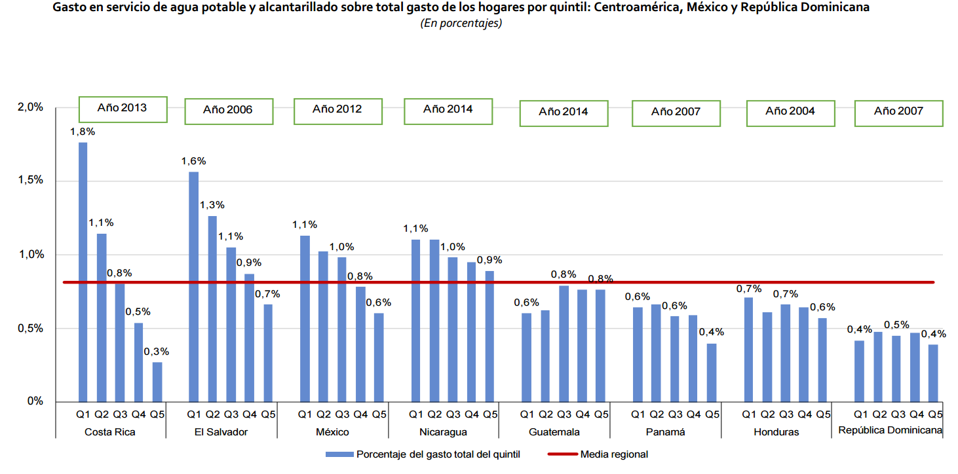
GASTO EN AP Y S EN CENTROAMERICA

Slide 23
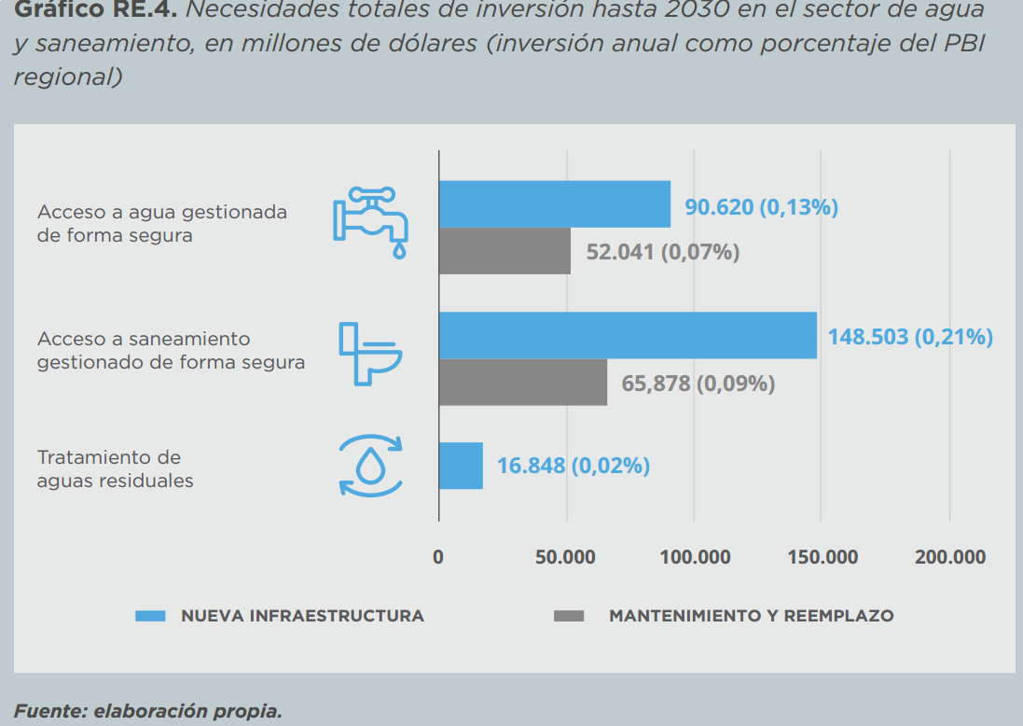
NECESIDADES DE INVERSION HASTA 2030 PARA CUBRIR LA BRECHA

Slide 24
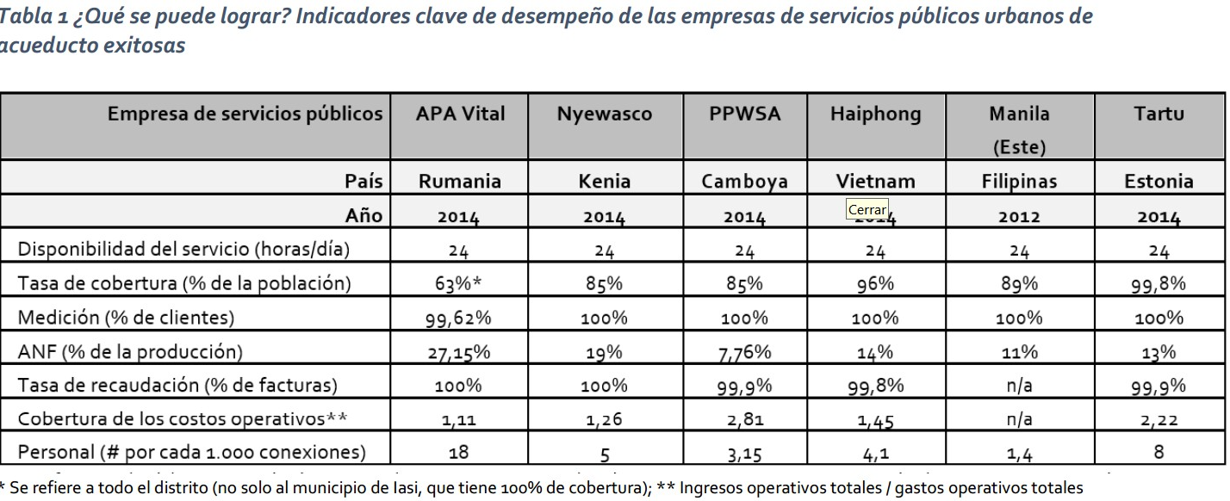
SE PUEDE TENER ÉXITO EN LA MEJORA DE LAS EPS?

Slide 25
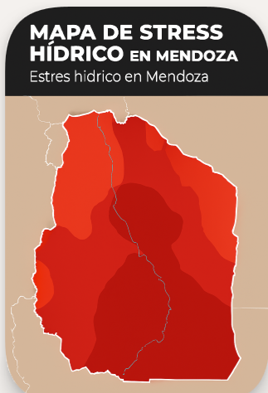
implicancia para Mendoza
Provincia | Disponibilidad estimada (m³/hab/año) | Características principales
Mendoza | 1.000 – 1.500 | Clima árido; depende de nieve y glaciares; fuerte presión agrícola; crisis hídrica creciente
Entre Ríos | >20.000 | Ubicada en la cuenca del Paraná y Uruguay; abundantes acuíferos terciarios y cuaternarios; alta disponibilidad superficial y subterránea

Slide 26
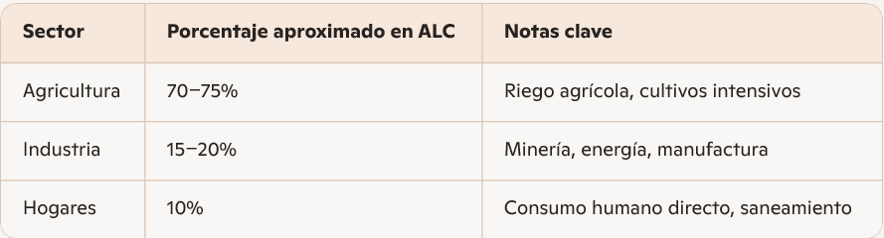
NECESIDAD DE LA GESTION INTEGRADA DE LOS RECURSOS HIDRICOS

Slide 27
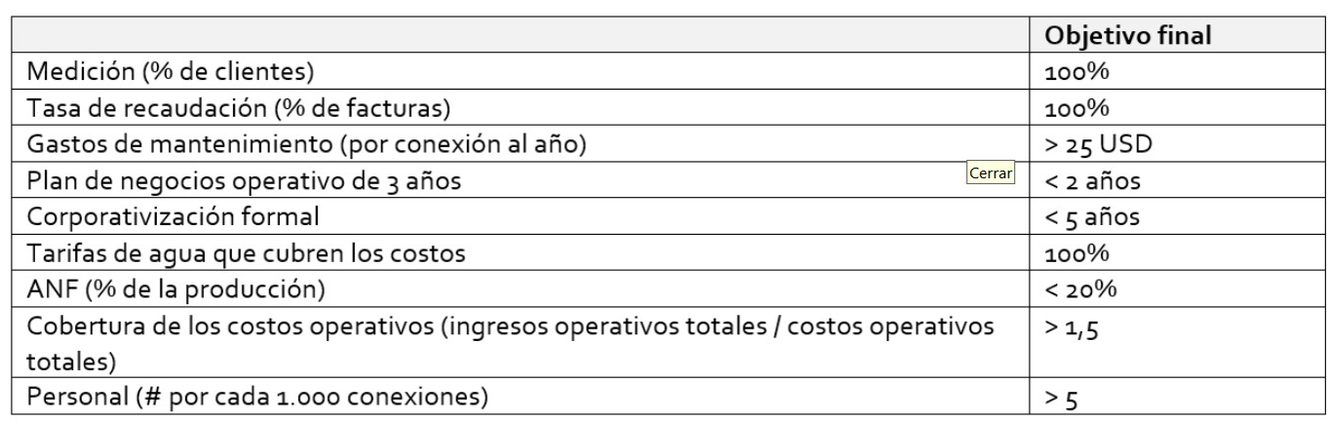
PRIORIDADES DE AP Y S PARA MENDOZA

Slide 28
PARADIGMAS PARA AP Y S EN MENDOZA
GESTION INTEGRADA DE LOS RECURSOS HIDRICOS
REGULACION PROFESIONAL E INDEPENDIENTE
TARIFAS DE LOS SERVICIOS HIDRICOS QUE CUBRAN COSTOS OPERATIVOS, M y M
REUSO DEL AGUA EN FORMA SEGURA Y EFICIENTE, DENTRO Y FUERA DEL HOGAR
CONCIENTIZACION EN LA POBLACION QE EL AGUA ES ESCASA Y POR LO TANTO CUESTA MUCHO OBTENERLA Y GESTIONARLA
SOLO HAY DOS CLASES DE PERSONAS QUE PAGAN POR EL AGUA Y EL SANEAMIENTO: EL CLIENTE POR TARIFAS O EL CONTRIBUYENTE POR IMPUESTOS ( EXPLICITOS O INFLACIONARIO)

Slide 29
ALGO PARA TENER EN CUENTA:
SOMOS DEMASIADO POBRES PARA DARNOS EL LUJO DE SER IGNORANTES (DOMINGO FAUSTINO SARMIENTO-PRESIDENTE ARGENTINO 1868-1874).IMPULSOR DEL SERVICIO PUBLICO POR REDES DE AGUA Y ALCANTARILLADO EN BUENOS AIRES-1878

